Slide 1

用“生命游戏”认识Patch
张江
北京师范大学系统科学学院
集智俱乐部
集智学园（北京）科技有限公司
——NetLogo多主体建模入门

Slide 2
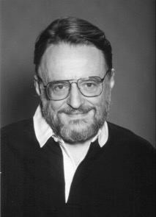
生命游戏
想象这样一个外星生物空间
每个格点都有黑白两种颜色
每个格点有周围八个邻居
邻居的颜色决定了当前格点颜色的变化，
John Conway

Slide 3
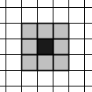

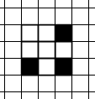
生命游戏规则
出生

Slide 4
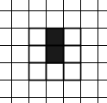
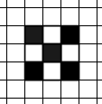
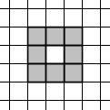
生命游戏规则
出生
死亡

Slide 5
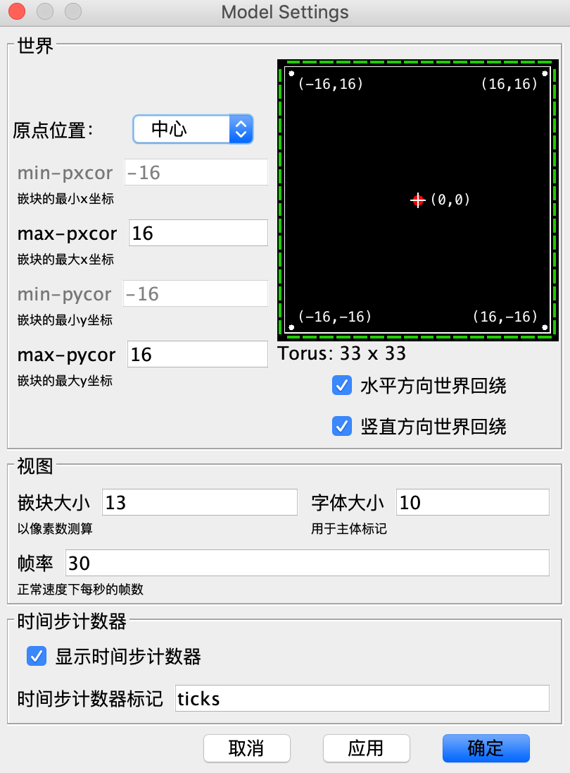
认识Patch
虚拟宇宙由很多Patch平铺而成
每一个Patch都是一个独立的对象，它包括的基本属性：
Pcolor,
plabel, plabel-color,
pxcor, pycor
…

Slide 6
初始化patch
思路
访问所有的Patches: ask patches[]
随机地将一些Patch设置为白色

Slide 7
产生随机数
random-float命令
一般格式：random-float x
功能：产生一个(0,x)之间的随机实数
判断语句if
if random-float 1 < 0.5[
….
]
相当于
if random-float(1)<0.5[
…
]

Slide 8
生命游戏规则
出生
死亡

Slide 9
如何计数邻居？
为每个Patch定义一个变量living，用来记录该方格周围的邻居数量
使用patches-own[…] 来定义patch的自定义变量
初始情况下，将所有Patch的living属性设置为0

Slide 10
如何计数邻居？
为每个Patch定义一个变量living，用来记录该方格周围的邻居数量
使用patches-own[…] 来定义patch的自定义变量
初始情况下，将所有Patch的living属性设置为0
在每一次go中，计数邻居的黑色方格数

Slide 11
Netlogo语法
set living count neighbors with [pcolor = black]
相当于:
set living = (count (neighbors with [pcolor = black]))
相当于:
tt=0;
for each patch in neighbors{
if patch.pcolor==black{
tt=tt+1;
}
}
living = tt

Slide 12
如何实现生命游戏规则？
出生
死亡
使用ifelse的基本语法：
ifelse condition [
expression1
][
expression2
]

Slide 13
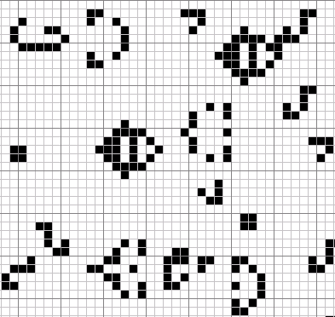
探索生命游戏本身
将模拟空间增大
更改游戏规则
数字3是否是必须的？
还有哪些有趣的规则？
更改初始条件
进一步改进
John Conway

Slide 14
Netlogo语法注意事项
Netlogo的赋值语句
使用set 变量名 值
Netlogo中的函数调用
func var1 var2 …
Netlogo中的对象集合
Patches
Turtles
Netlogo中的对象属性
patches-own

Slide 15
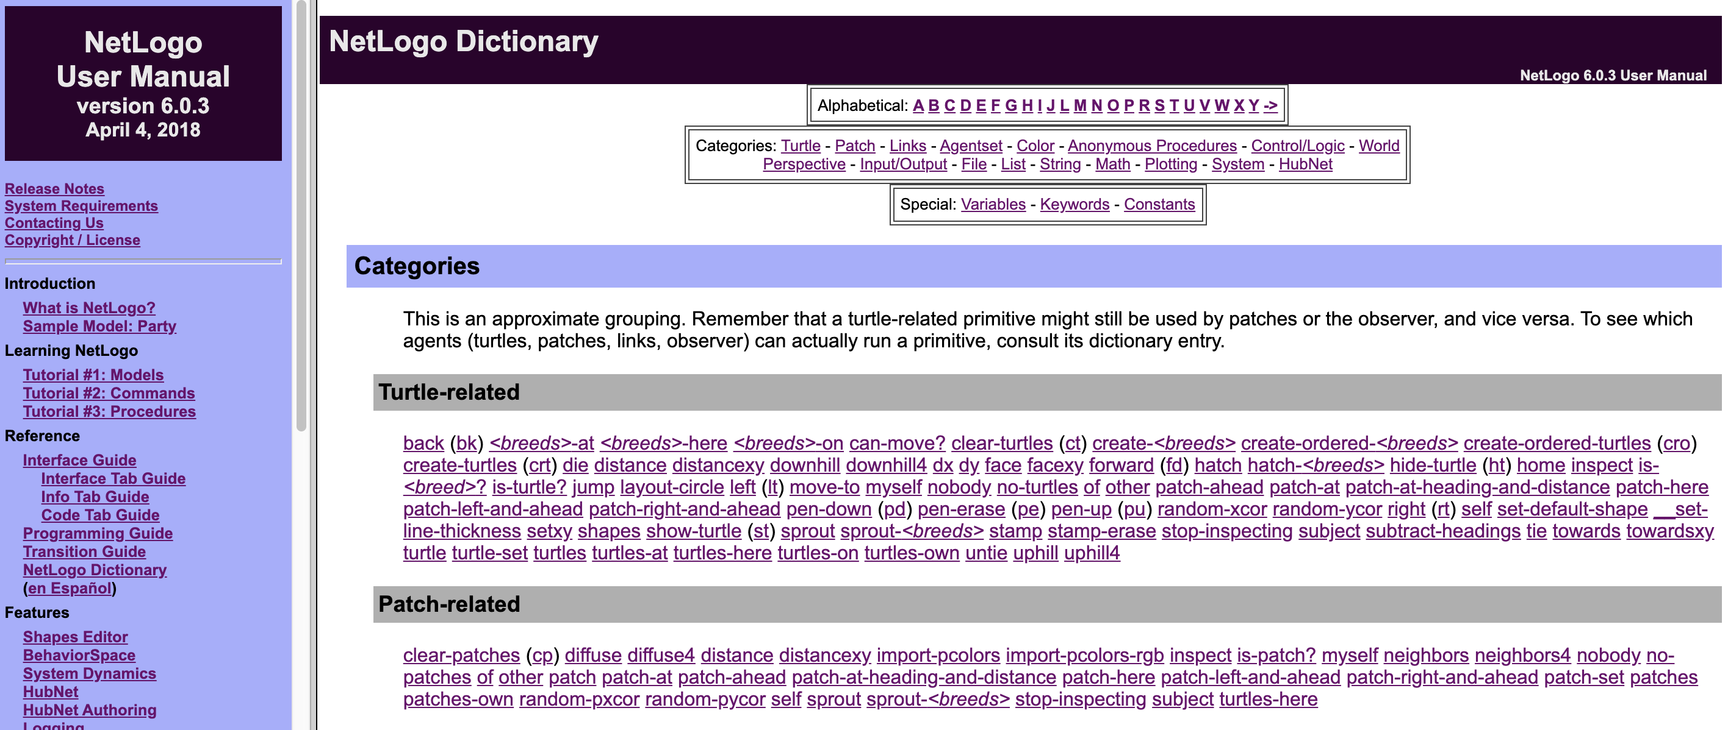
更多关于Patch的语法

Slide 16


请关注我们
公众号：集智学园
公众号：集智俱乐部
知乎号：集智学园
集智学园公众号
集智俱乐部公众号
更多“人工智能 & 复杂系统”的知识，请关注官网：campus.swarma.org

